Slide 1
题目：遥感场景下的微小船舶检测系统设计与实现
2022级本科毕业设计开题汇报
姓 名：邝黄硕 学 号：2022217586 专业班级：物联网22-2班 指导教师：惠天瑞 汇报日期：2026-3-8

Slide 2
汇报提纲
课题意义
课题综述
课题难点
课题方案和需要条件
计划进度与预期成果
翻译工作

Slide 3
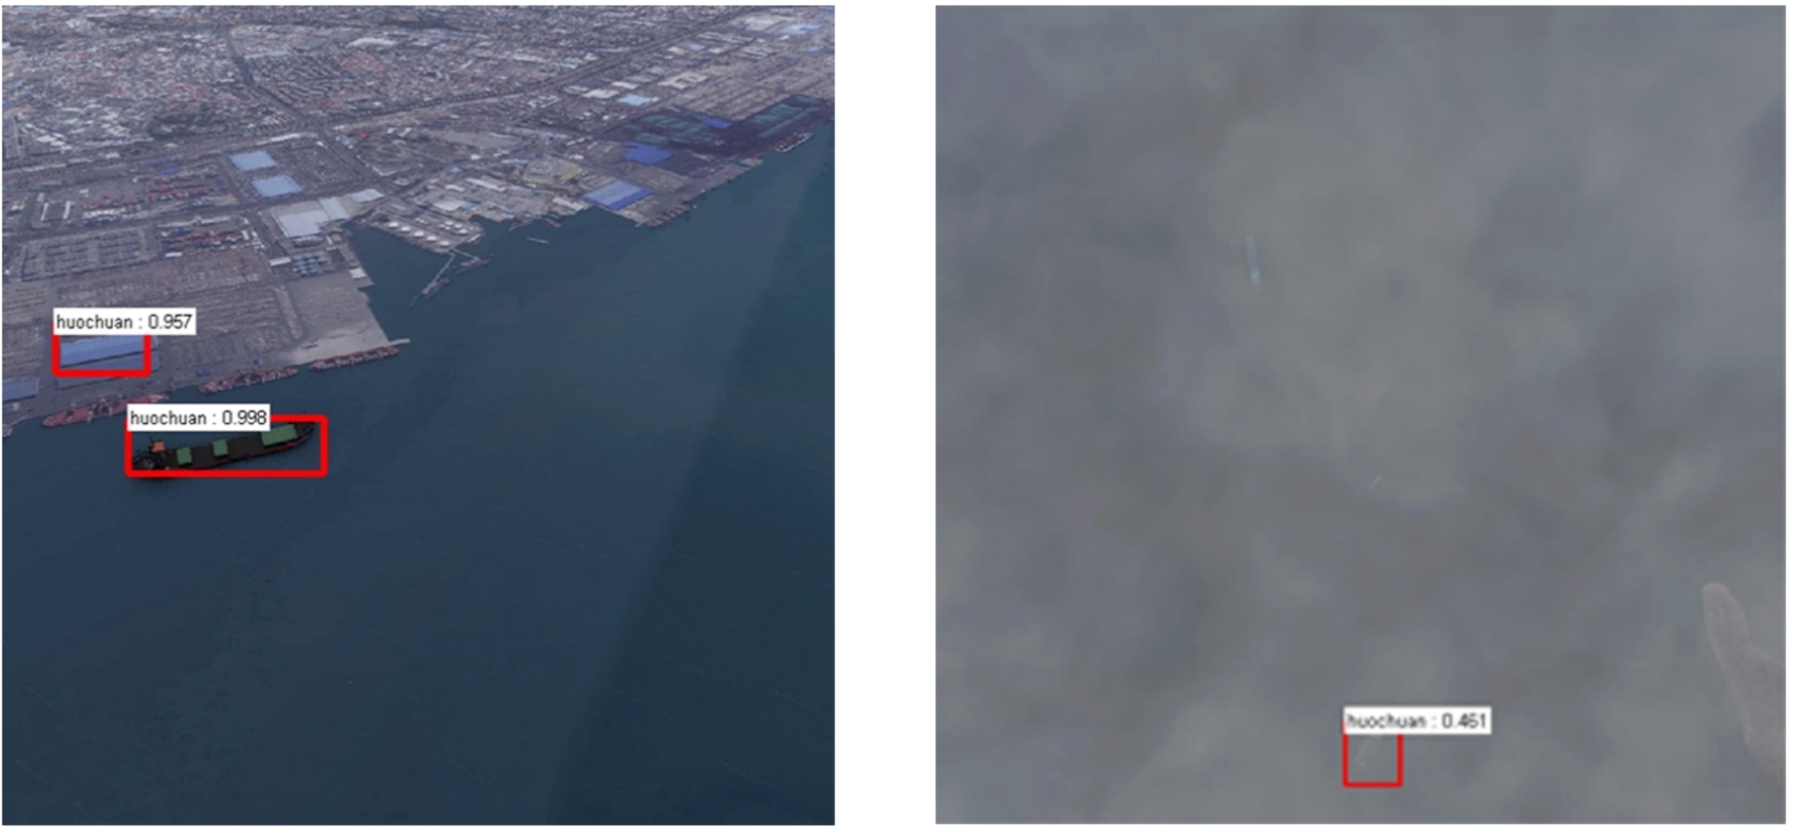
课题意义
遥感微小船舶检测（Remote Sensing Tiny Ship Detection）是遥感智能解译的基础任务。用于海上监管、港口监测、海事执法、应急搜救、海上态势感知等场景。
中分辨率遥感微小船舶检测是当前具有挑战性的细分任务。 目标像素少、特征弱、背景复杂，易出现漏检和误检。

Slide 4
课题综述
本课题任务是：输入遥感图像，输出船舶检测框和置信度，并支持可视化与结果导出。
当前相关研究主要包括以下方向：
Two-stage 检测器（如 Faster R-CNN）：精度较高，速度相对较慢。
One-stage 检测器（如 YOLO、RetinaNet）：速度快，部署友好。
Anchor-Free 检测器（如 FCOS）：减少锚框依赖，调参负担较小。
Transformer 检测器（如 DETR 系列）：全局建模能力强，训练成本较高。

Slide 5
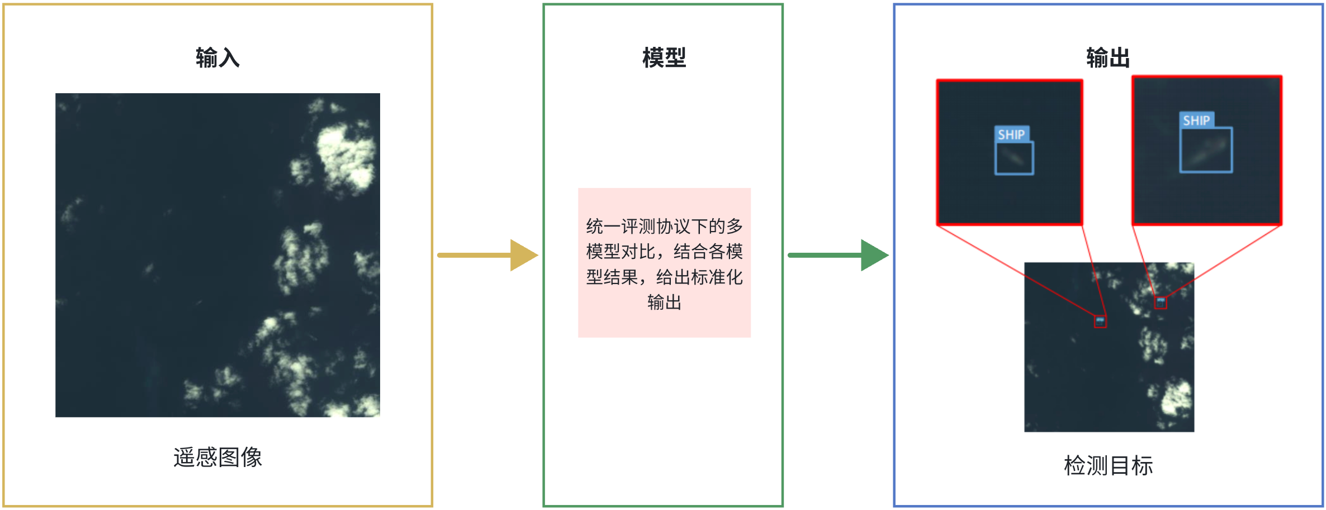
课题综述
现有研究仍存在局限性：
数据划分和评测口径不统一，结论可比性有限。
论文方法到工程系统的落地复现难度高。
在实际应用中需要同时兼顾检测精度、推理速度和可部署性
基于上述局限，本课题主要目标是在统一数据和指标条件下，完成 DRENet、mmdetection、YOLO 三类方法对比，并设计和实现可演示、可复用的微小船舶检测系统原型。

Slide 6
课题难点
微小目标特征弱：目标像素占比低，深层特征易丢失。
检测性能平衡难
目标尺度变化大，统一参数下难兼顾不同尺寸目标
正负样本不均衡，训练中精确率与召回率难同时优化
阈值与后处理设置会显著影响最终结果
跨模型统一对比与系统实现难
DRENet、mmdetection、YOLO 接口体系不一致
数据格式、推理流程、后处理策略存在差异
需要统一接口与标准输出，才能保证公平对比和可复用部署

Slide 7
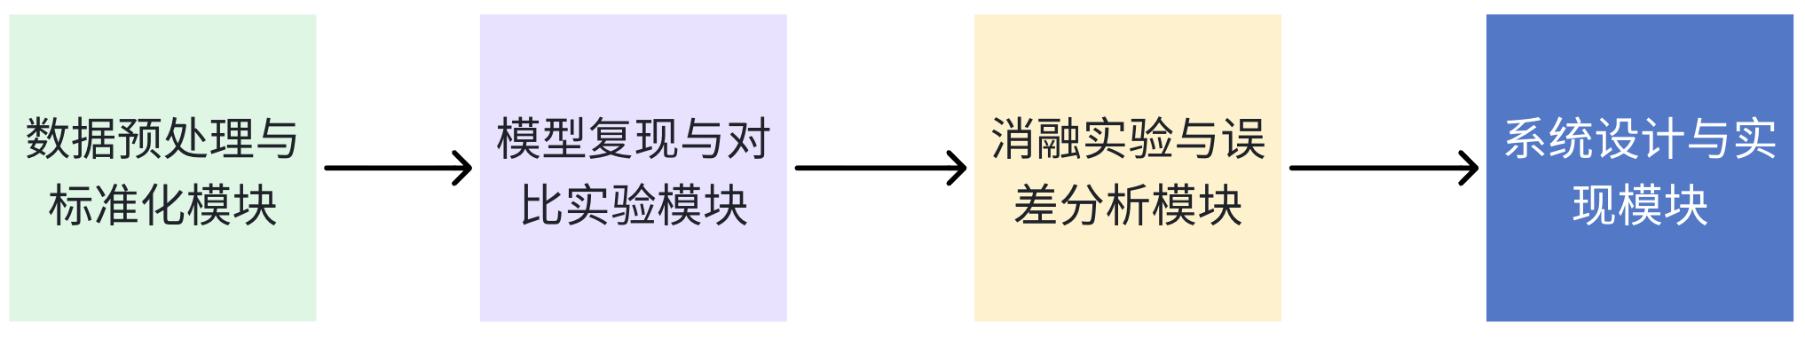
课题方案和需要条件
整体流程

Slide 8
课题方案和需要条件
数据准备与标准化模块
基于 LEVIR-Ship 完成数据核验与异常样本检查
统一 train/val/test 划分与评测口径
必要时转换为 COCO 中间格式，提升跨框架兼容性
记录数据版本、脚本、随机种子，保证可追溯

Slide 9
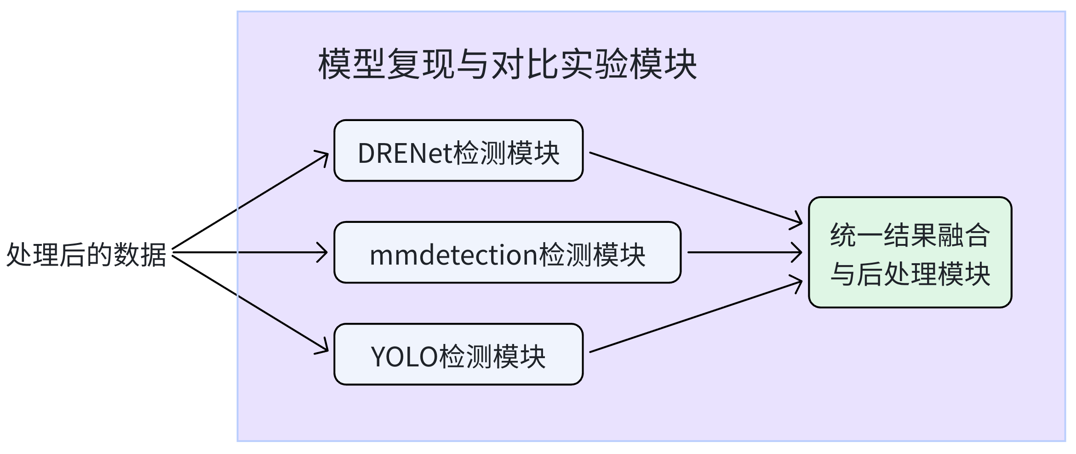
课题方案和需要条件
模型复现与对比实验模块

Slide 10
课题方案和需要条件
消融实验与误差分析模块
消融方向：输入分辨率、多尺度训练、数据增强、阈值设置
误差分析：按场景（平静海面/薄云/厚云/强浪/碎云）分类
输出形式：表格 + 文字结论 + 可视化样例

Slide 11
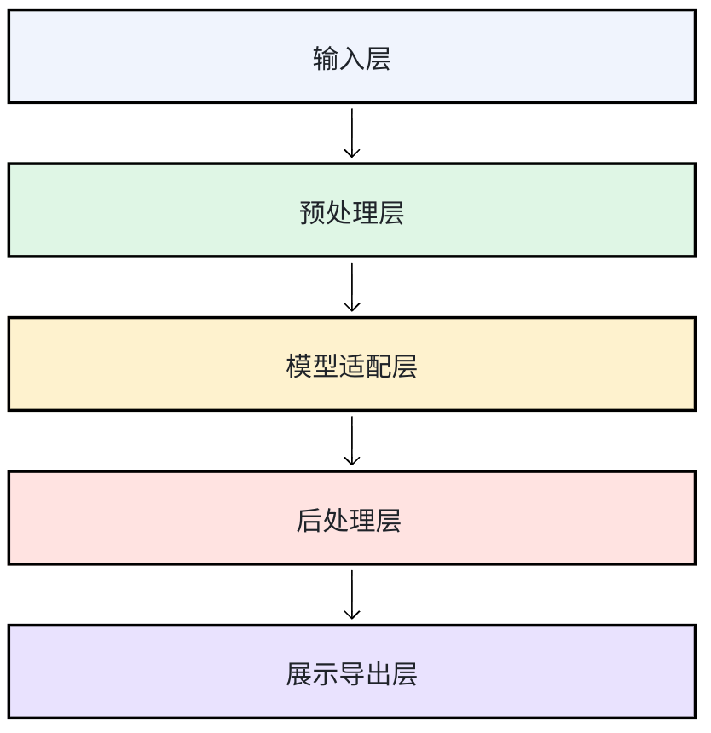
课题方案和需要条件
系统设计与实现模块

Slide 12
课题方案和需要条件
需要条件：
数据条件：LEVIR-Ship 数据集及说明文档
设备条件：CPU AMD Rycen7、GPU NVIDIA RTX 3060
工具：PyTorch、mmdetection、ultralytics、Numpy、OpenCV、Anaconda、Git、PyCharm
管理：统一实验记录模板、固定随机种子与版本信息

Slide 13
计划进度与预期成果
进度安排：
2026.02：完成开题报告、文献框架、数据和环境准备
2026.03：完成 DRENet 复现及第2模型预实验
2026.04：完成三模型主对比实验
2026.05：完成消融实验、系统联调、论文主体写作
2026.06：完成论文定稿、答辩材料和归档
预期成果：
文献成果：20-30 篇文献整理与研究现状章节
实验成果：三模型对比表 + 至少1组消融 + 难例分析
系统成果：可运行的多模型推理原型
论文成果：形成配置、命令、日志、指标、图表完整证据链

Slide 14
翻译工作
本设计主要依赖以下文献
DRENet 原始论文（重点）：
Chen J, Chen K, Chen H, et al. A degraded reconstruction enhancement-based method for tiny ship detection in remote sensing images with a new large-scale dataset[J]. IEEE Transactions on Geoscience and Remote Sensing, 2022.
小目标检测综述与 DETR 系列代表文献（补充）
Carion N, Massa F, Synnaeve G, et al. End-to-end object detection with transformers[C]. ECCV, 2020.
Zhu X, Su W, Lu L, et al. Deformable DETR: Deformable transformers for end-to-end object detection[C]. ICLR, 2021.

Slide 15
请各位评委老师指导！

